Slide 1

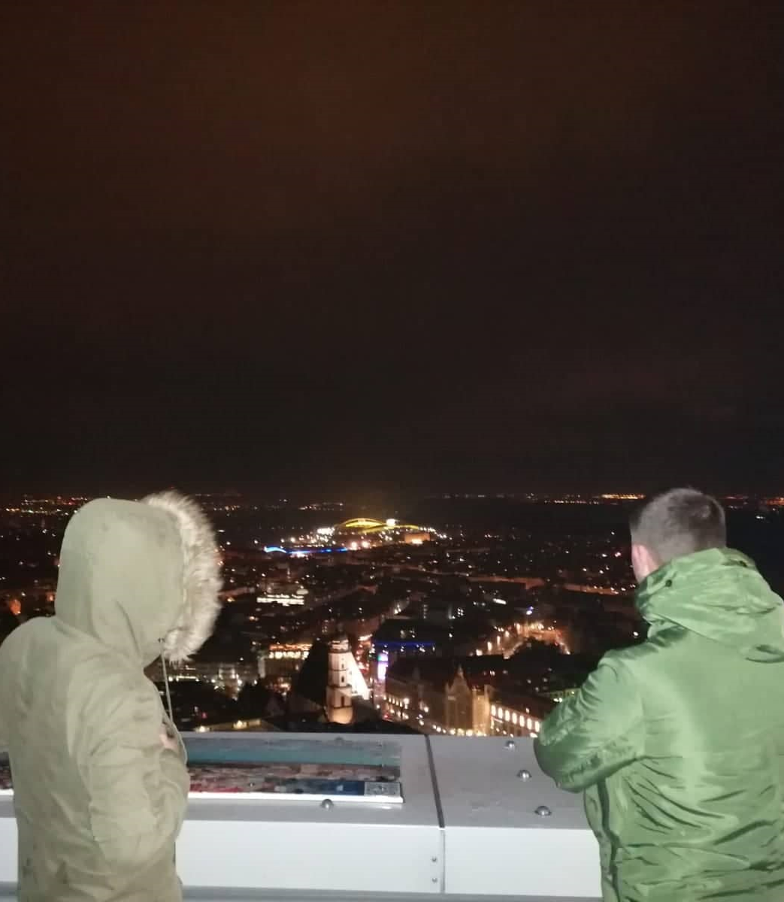
LEIPZIG
(Njemačka)

Slide 2

Gosti u Leipzigu
Učenici: Profesorica:
Lucia Zec 1. pedagoginja Anja Trišić Koprivnjak
Josipa Papić
Tomislav Kozina
Alen Sinani
Franjo Platužić

Slide 3

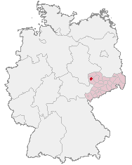
Smještaj
Pokrajina Saska (drugi najveći grad poslije Dresdena)
510.651 stanovnika

Slide 4
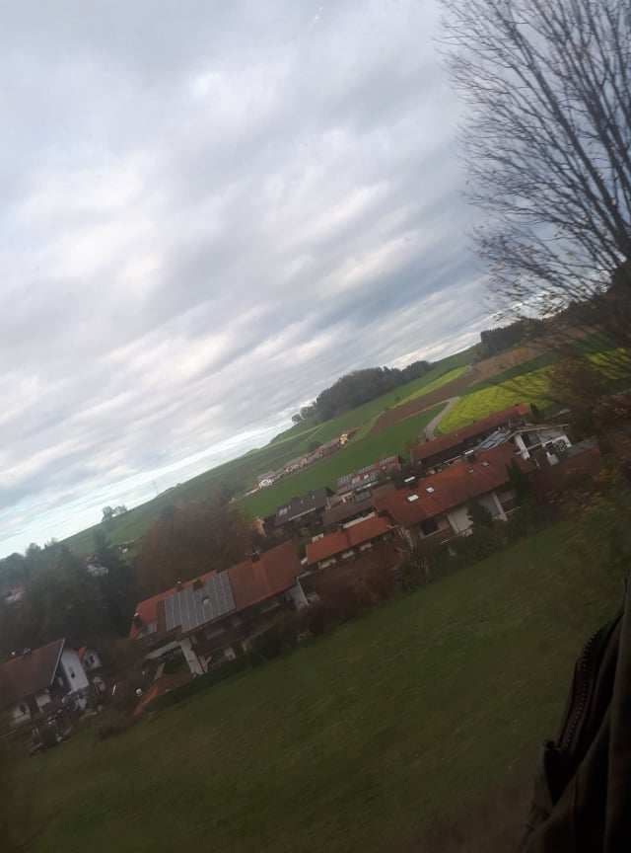
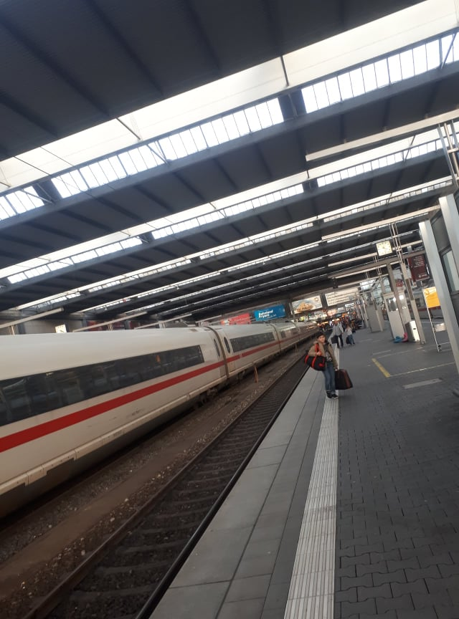
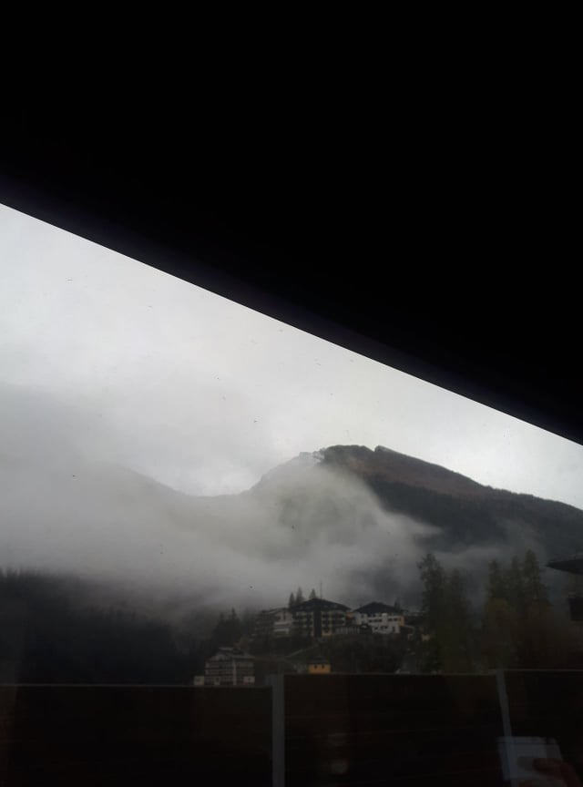
Putovanje
Zagreb-München
München-Leipzig

Slide 5
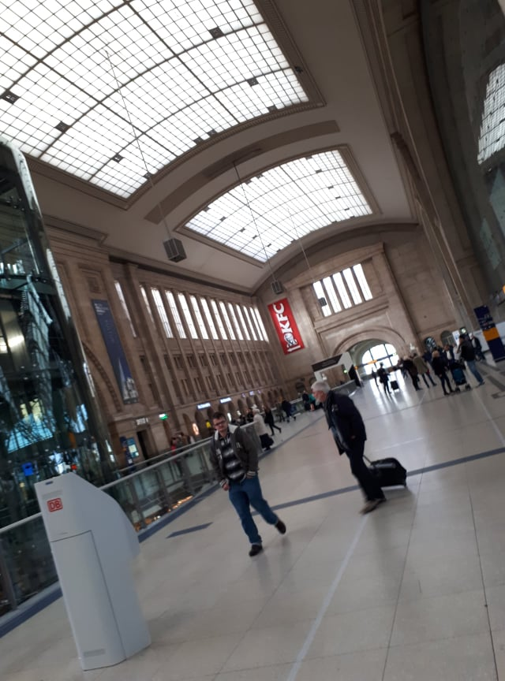
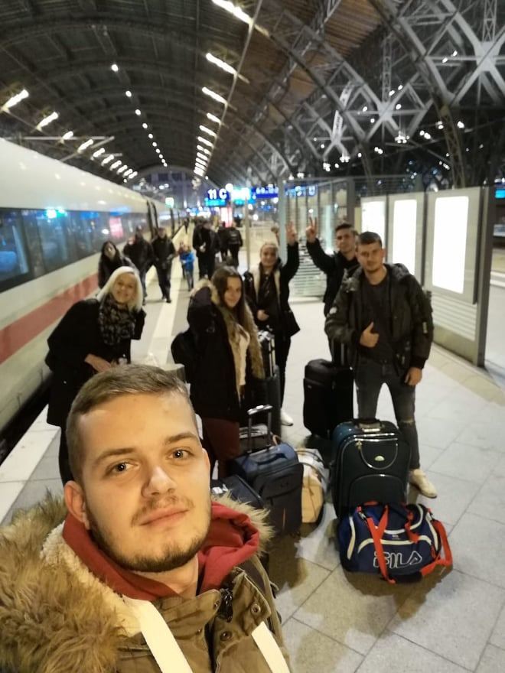
Dolazak u Leipzig

Slide 6
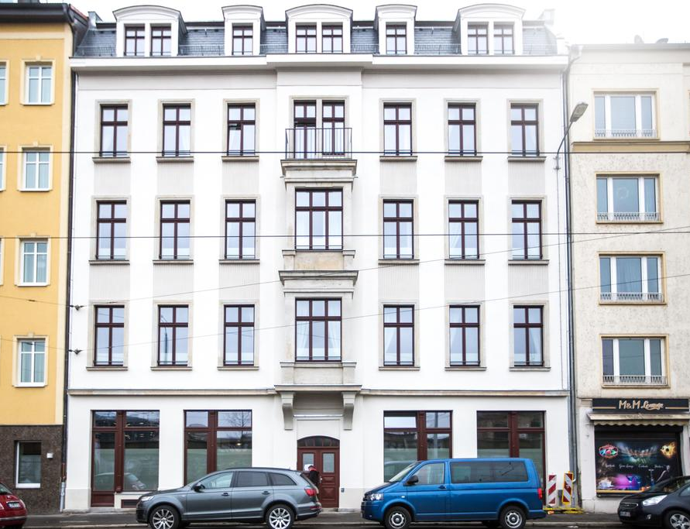
Dolazak u hotel
Stadthaus Leipzig

Slide 7
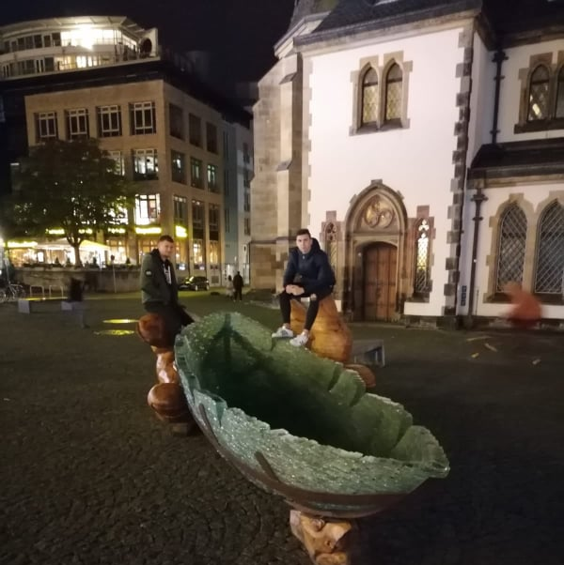
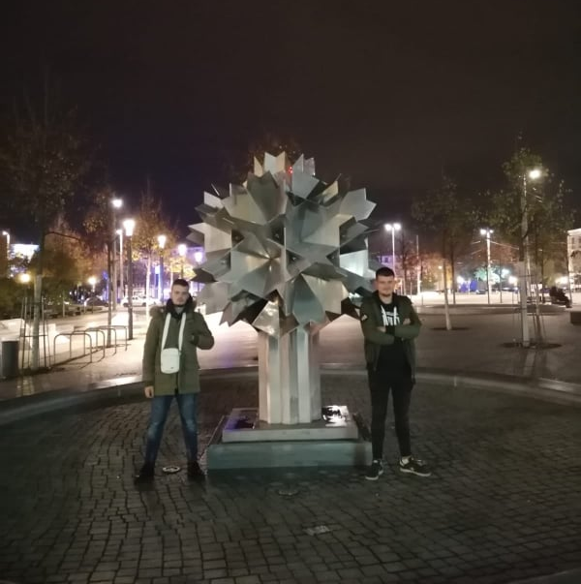
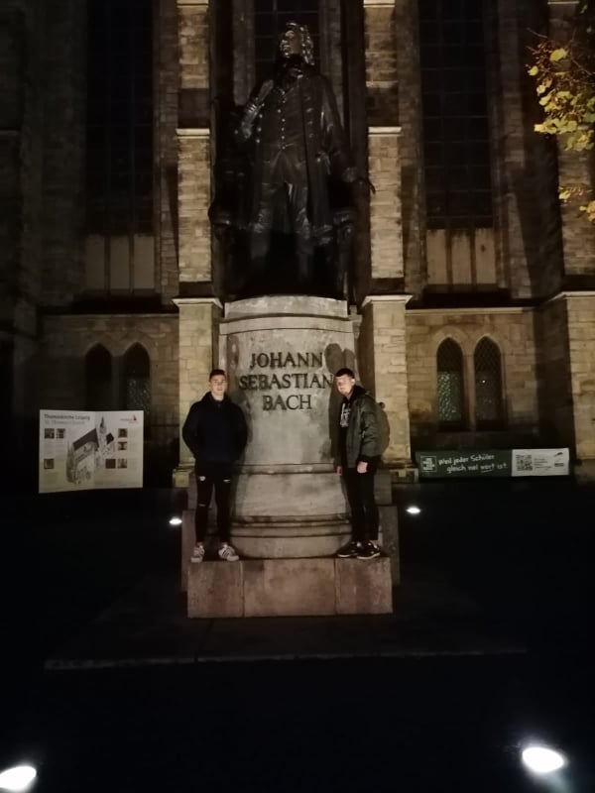
Razgledavanje grada

Slide 9




Početak stručne prakse i škole
Lucia Zec i Tomislav Kozina – World Courier
Josipa Papić i Franjo Platužić – Kühne+Nagel
Alen Sinani – DB Schenker

Slide 10
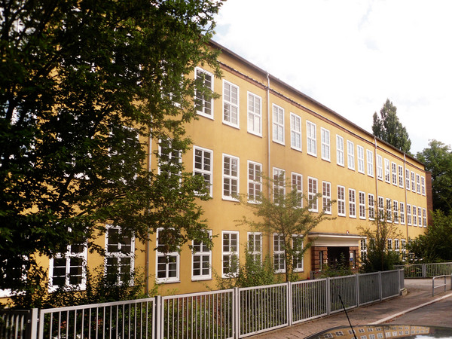
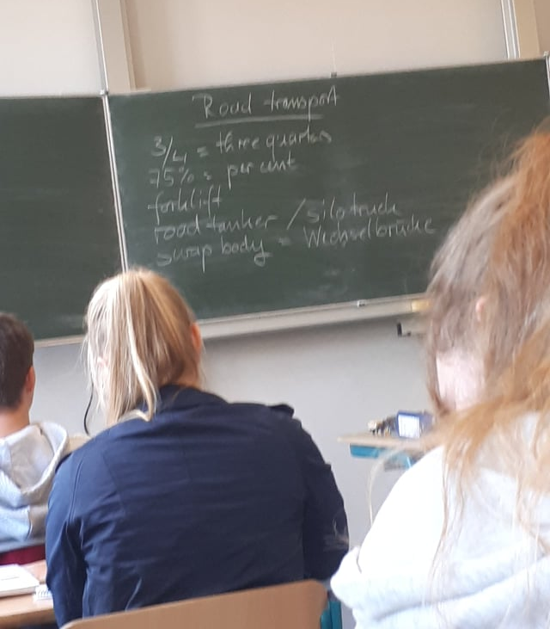
Škola
Berufliches Gymnasium Leipzig
Prof. Anne Bürger

Slide 11
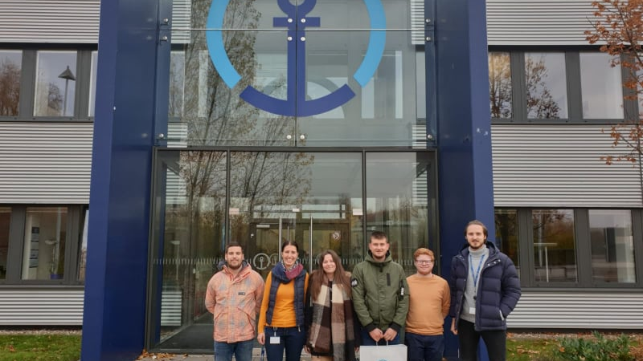
Kühne+Nagel
Mentorica: Sabine Schissell
Radnici: Yorck Stepperfenne, Vincent Kludge
Nacionalni i internacionalni prijevoz robe
Opskrbljivanje svijetski poznatih trgovina robom
(Kaufland, Rosmann, Lidl..)

Slide 12
Rad
Sklapanje posla (mail)
Razgovor sa kupcima i skladištem
Realizacija posla pomoću programa
Vraćanje neispravne robe

Slide 13
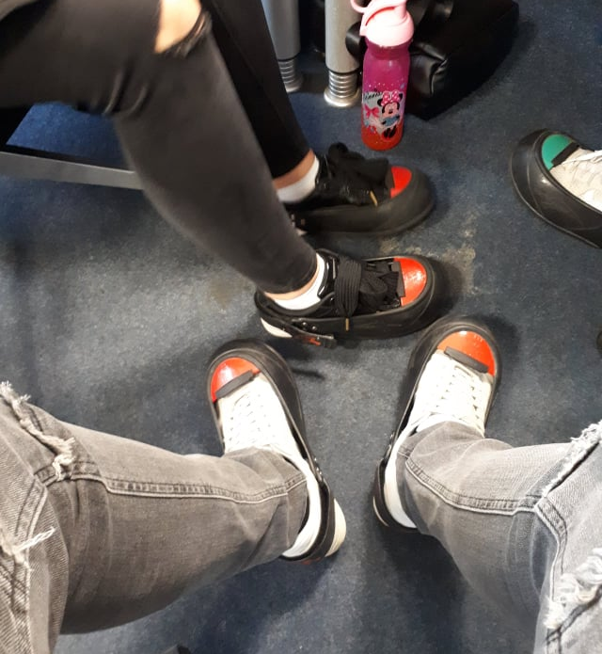
Zaštitna oprema
Obilazak firme Kühne+Nagel

Slide 14
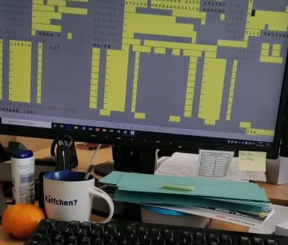
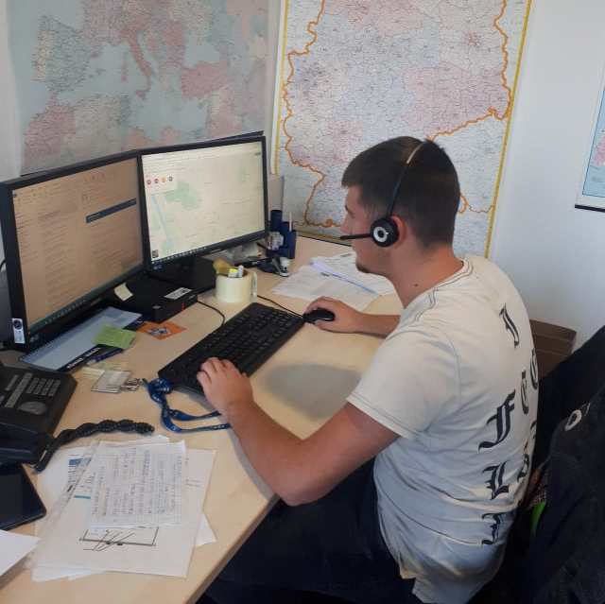
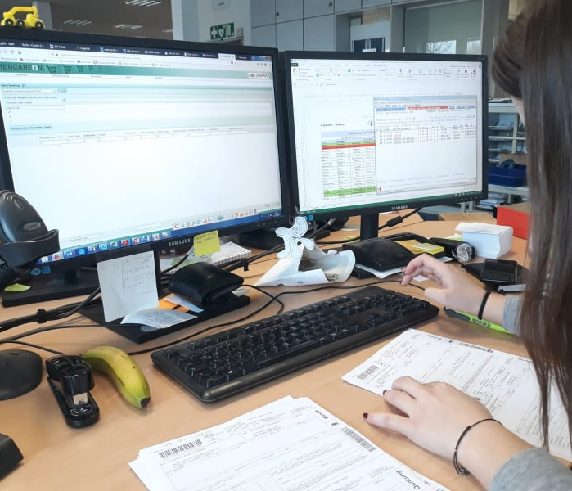
Rad u uredu i u skladištu

Slide 15

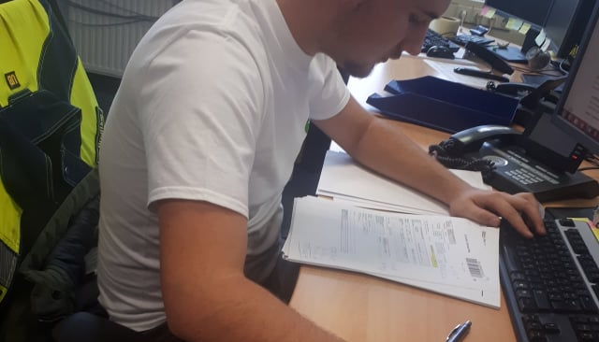
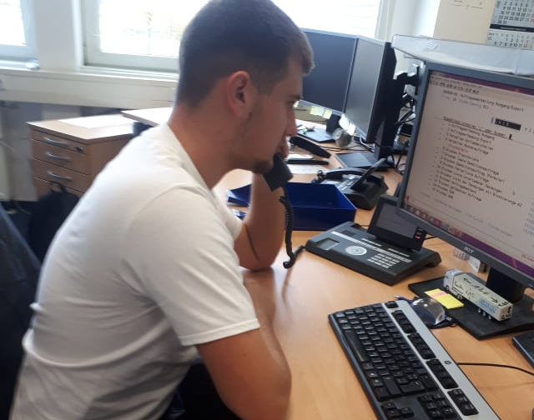
Rad u uredu

Slide 16

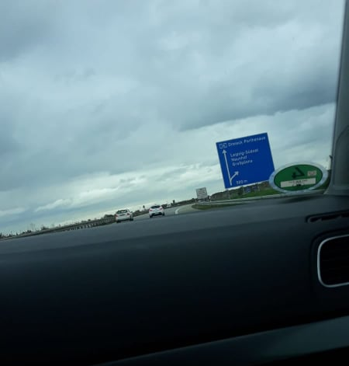
Odlazak na južni dio grada
Predaja ugovora za klijente u upravu logistike i špedicije

Slide 17
Pozdravi i završetak stručne prakse

Slide 18
World Courier
Transport farmaceutskih stvari
Mentor: Rene Fekete
Radnik: Daniel

Slide 19
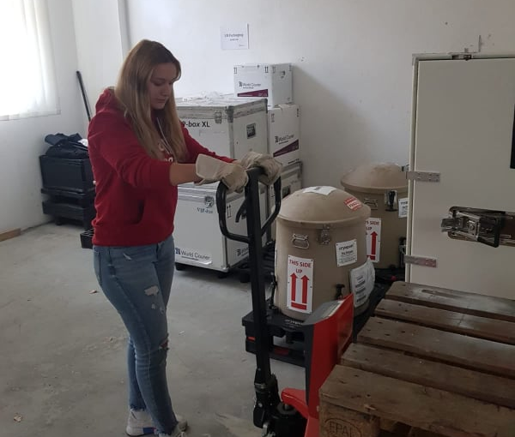
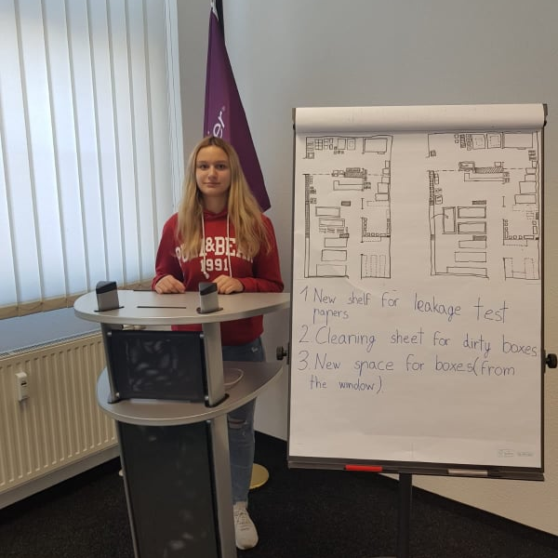
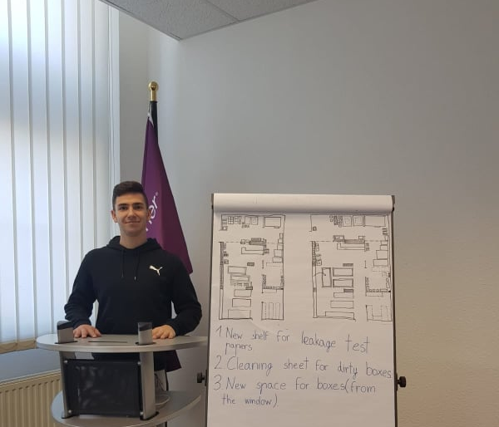
Projekt Warehouse
Smišljanje plana rekonstrukcije skladišta radi boljeg organiziranja
Prezentiranje Reneu

Slide 20

Poslovni sastanak
Dresden - Logistikplan

Slide 21
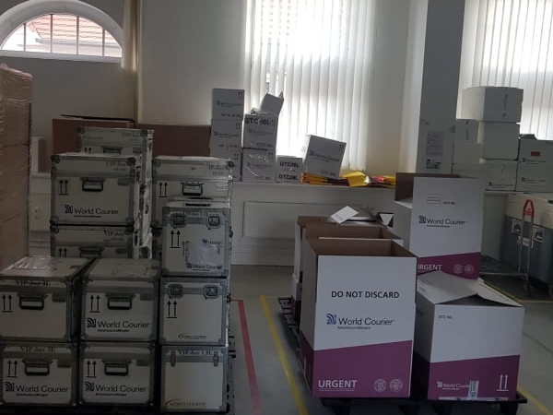
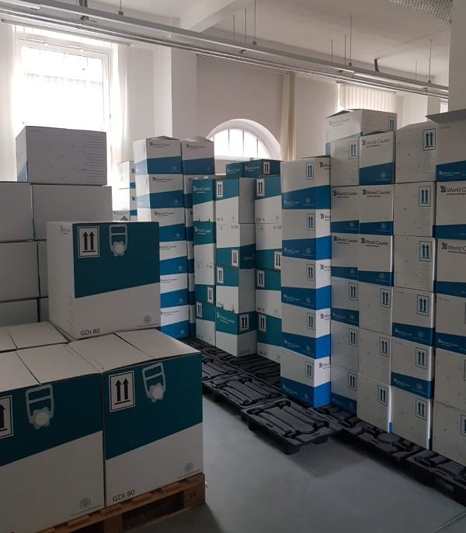
Rad sa kutijama za prijevoz i dezinficiranje
  Dezinficiranje kutija
  Koraci u daljnjem procesu sa kutijama

Slide 22
Zadatak za prijevoz robe
Prijevoz 58 kontejnera iz Indije za Njemačku
Podaci o veličini kontejnera
Izračun broja kamiona ili aviona za prijevoz te robe

Slide 23

DB Schenker
Mentor: Felix
Voditelj: Božidar

Slide 24
DB Schenker
Printanje naloga
Ponude vozacima
Odgovaranje na mailove
Uvođenje brojeva naloga u program
Provjera ispravnosti robe

Slide 25
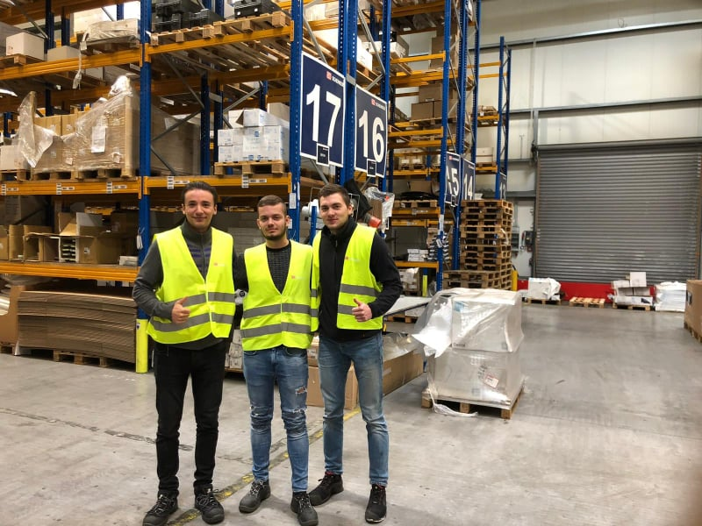
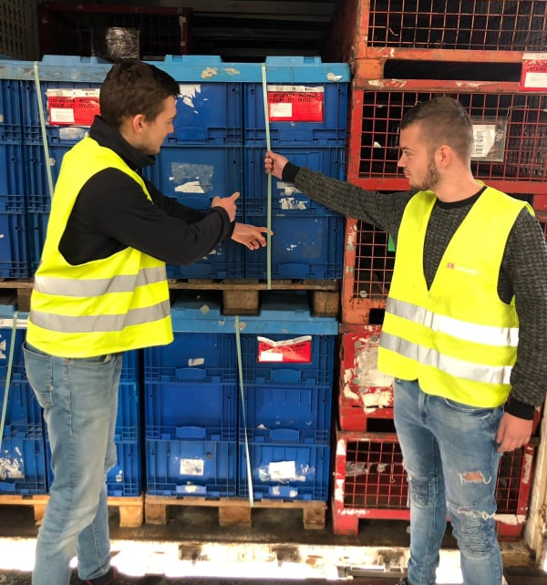
Rad u skladištu

Slide 26
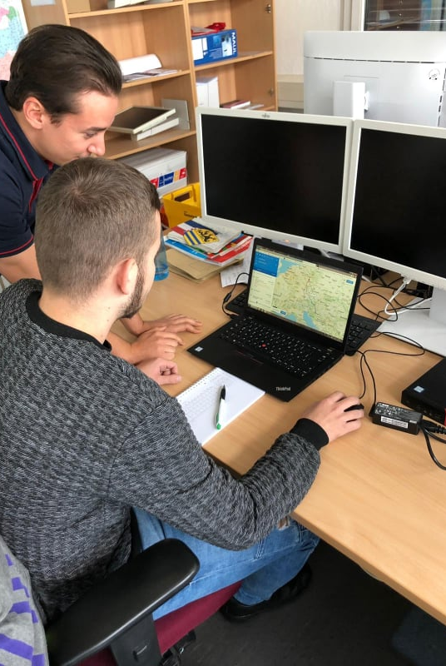
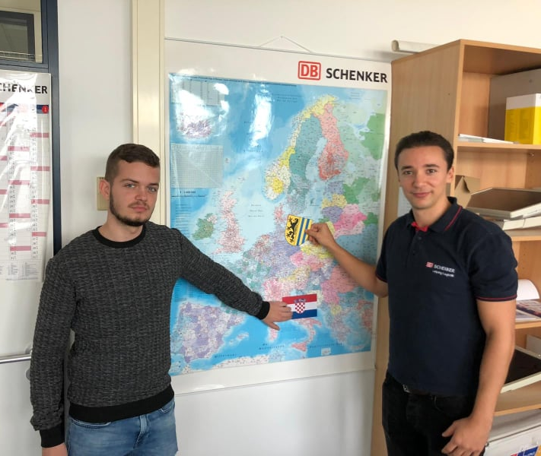
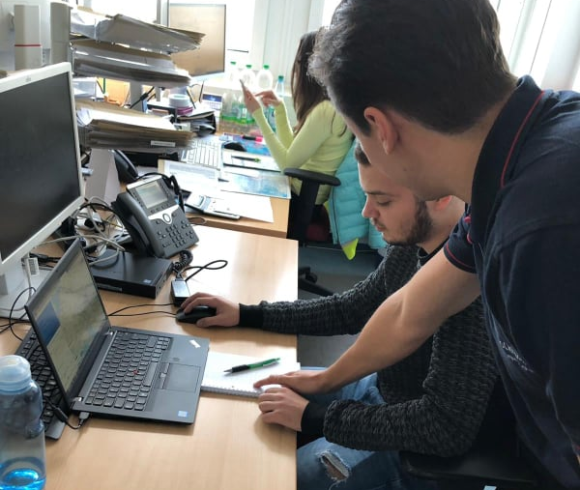
Rad u uredu

Slide 27
Posjeta firmi DB Schenker
Voditelj: gosp. Božidar
Stručna posjeta firme koja se bavi logistikom autodjelova marke Bmw, te prijevozom na neke druge kontinente kao što su Azija i Sjeverna Amerika
125.000 metara kvadratnih
12 hala
Moderna mehanizacija i roboti (hrvatska proizvodnja)

Slide 28
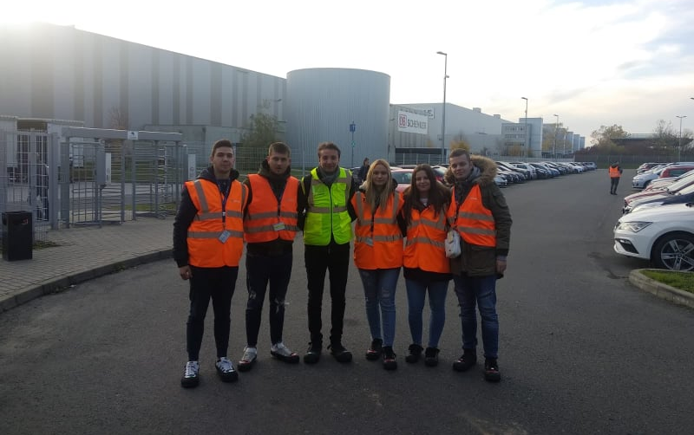

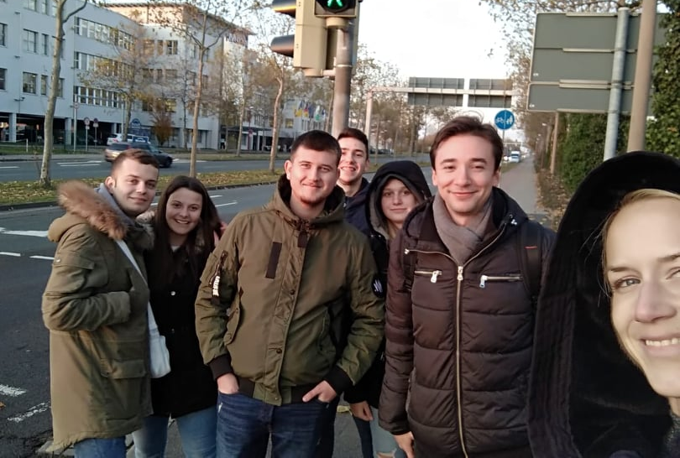
Slike posjete DB Schenker-a

Slide 29
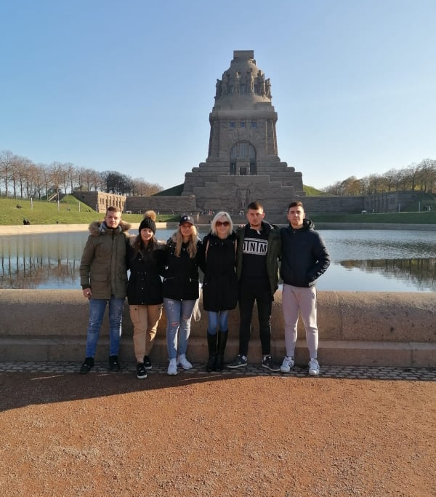
Vikend
Zoo Leipzig
Panorama
Centar grada
Volkerschlachtdenkmal
Okolica Red Bull arene

Slide 30
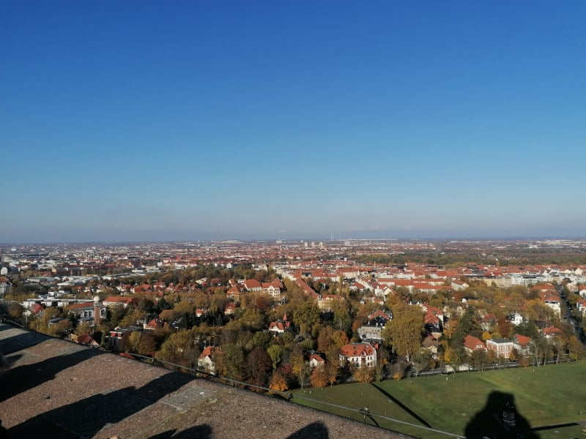
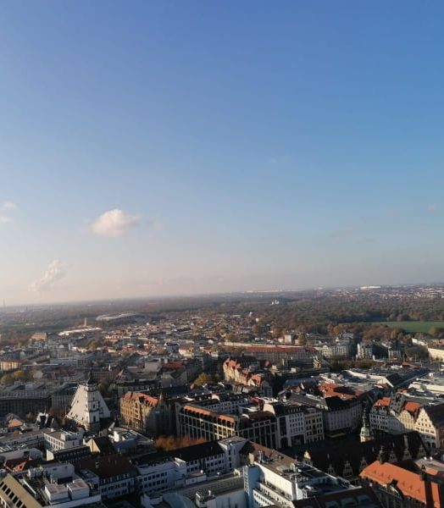
Volkerschlachtdenkmal

Slide 31
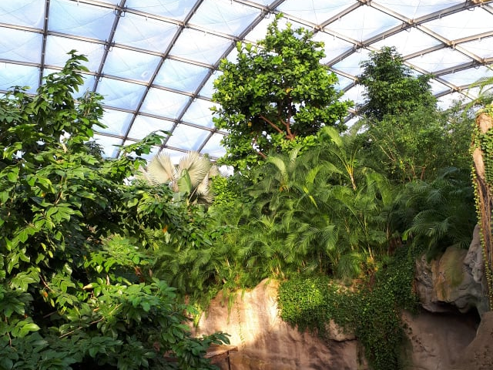
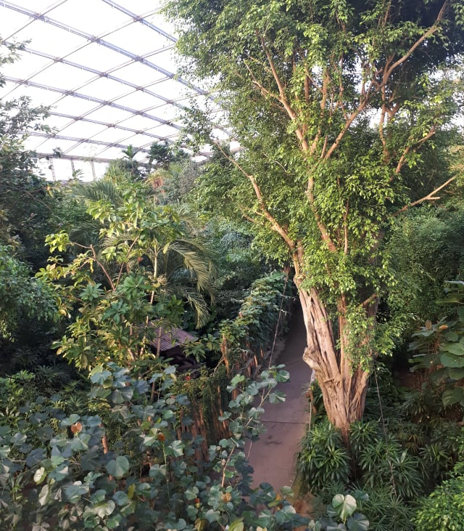
Zoo Leipzig

Slide 32
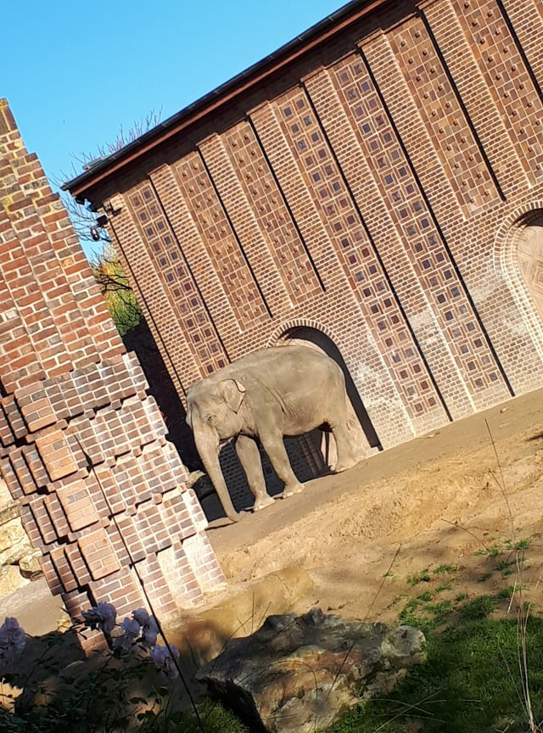
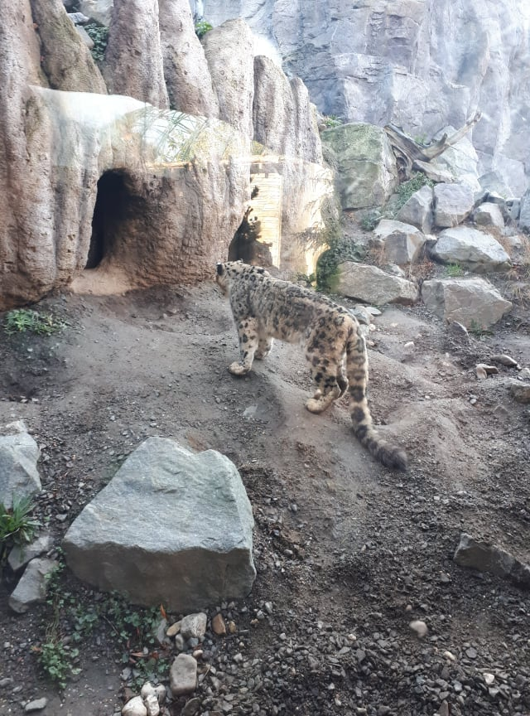
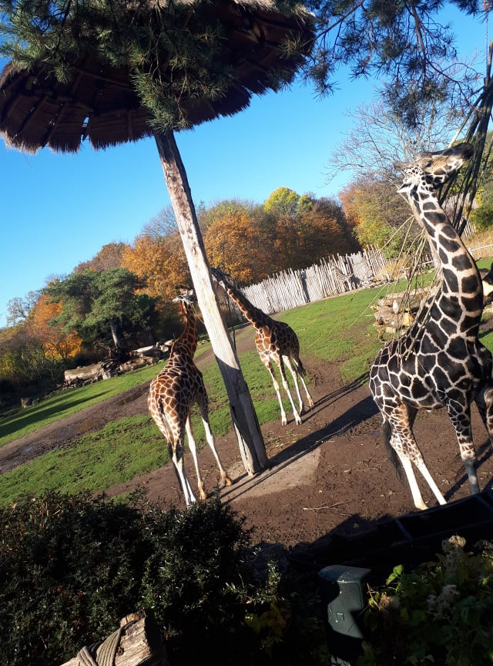
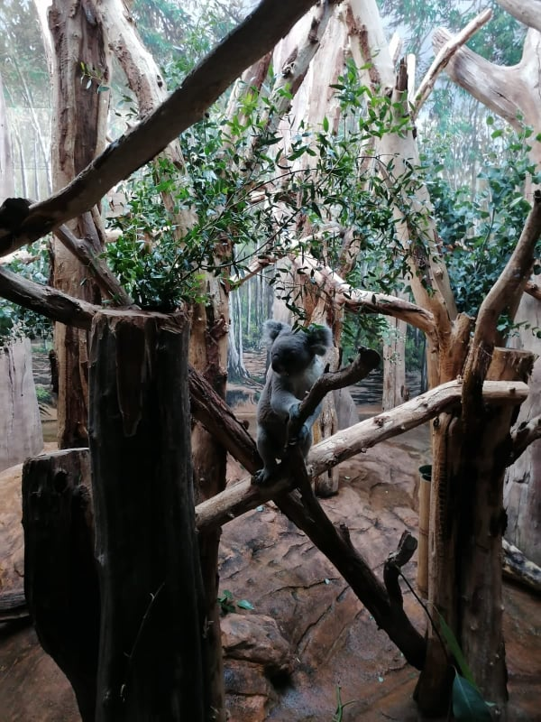
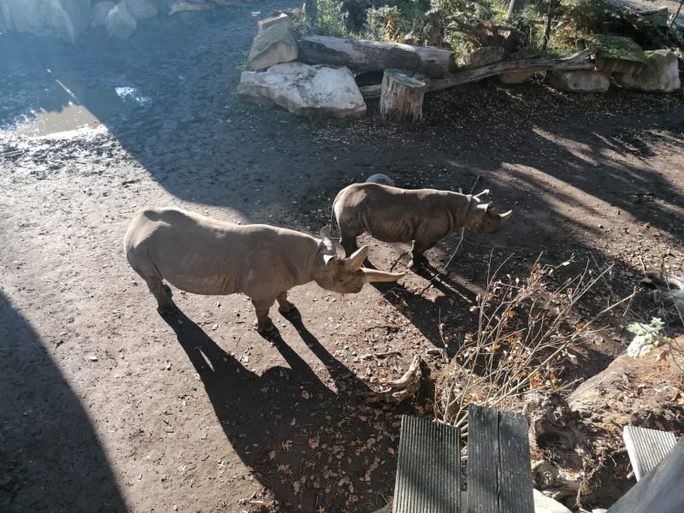
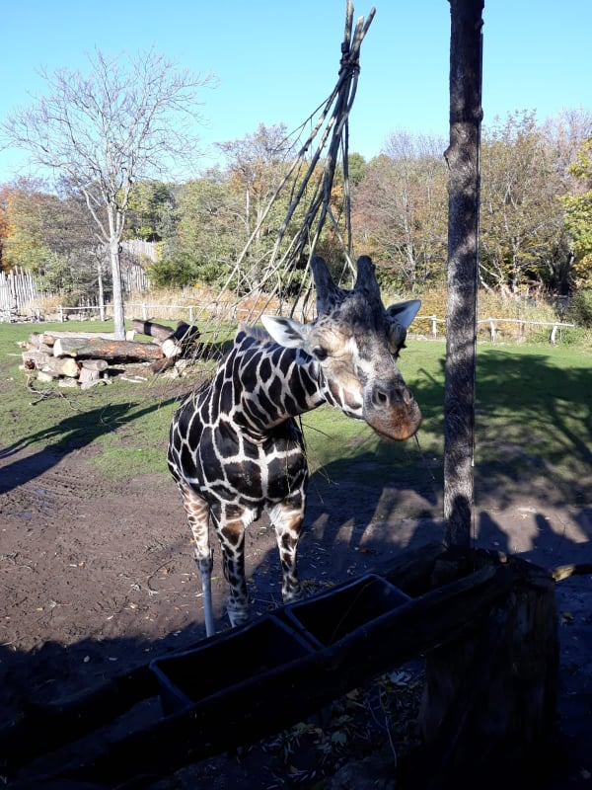
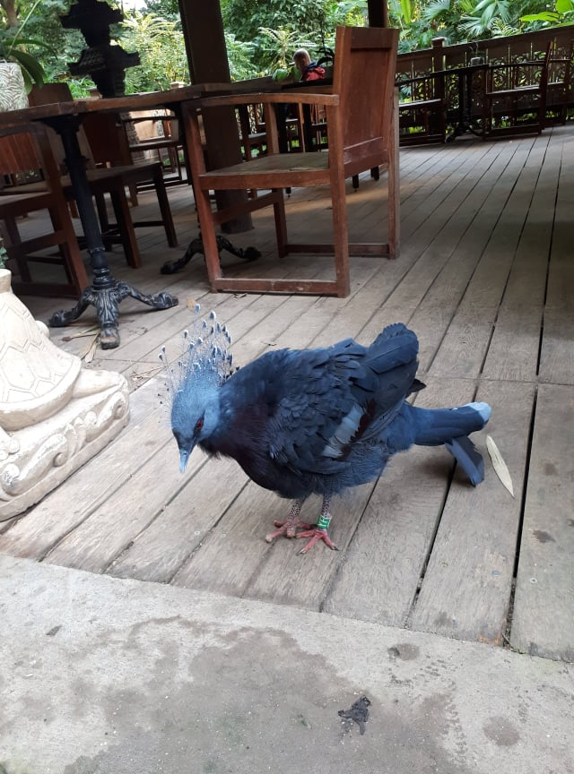
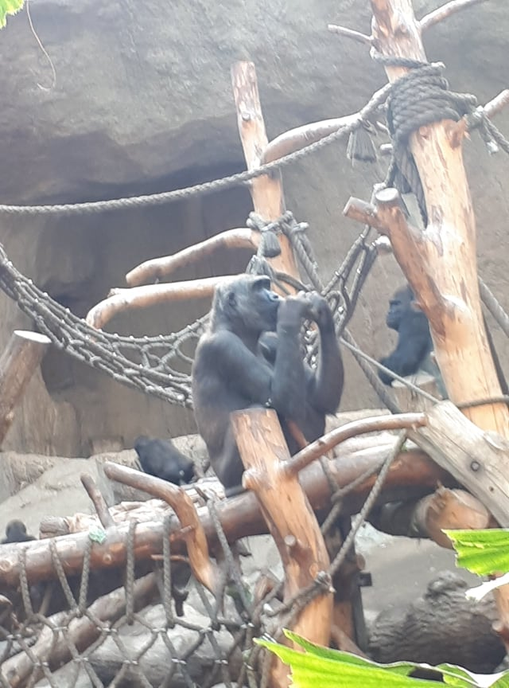
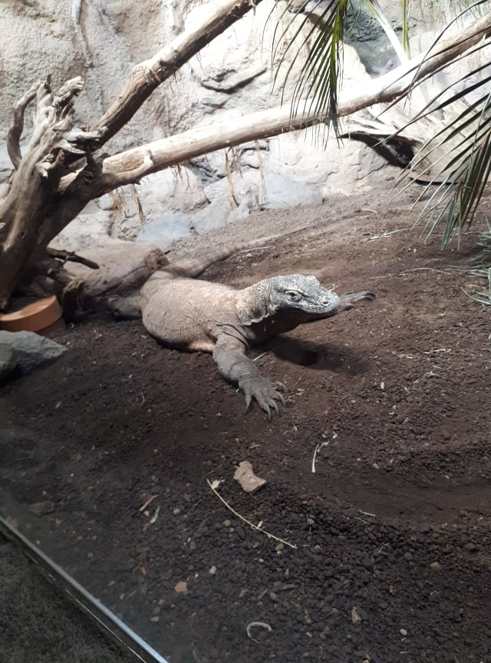

Slide 33
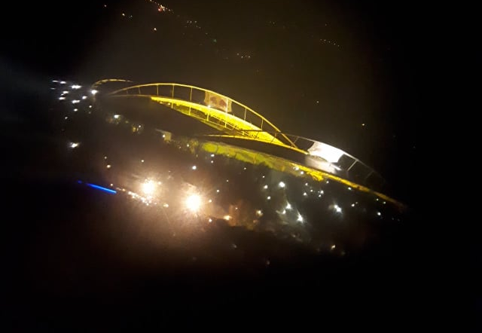


Slide 34
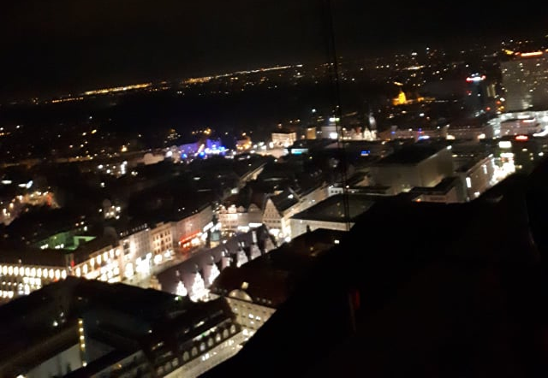

Slide 35
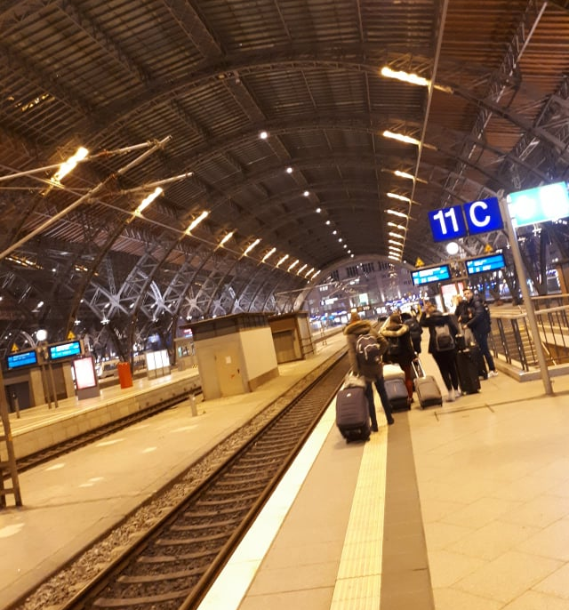
Povratak u Zagreb

Slide 36

Hvala na pažnji!!!

